Slide 1
Всеукраїнський місячник шкільних бібліотек «Шкільна бібліотека – за здоровий спосіб життя»
Підготувала завідуюча бібліотекою Таран Марія Миколаївна

Slide 2
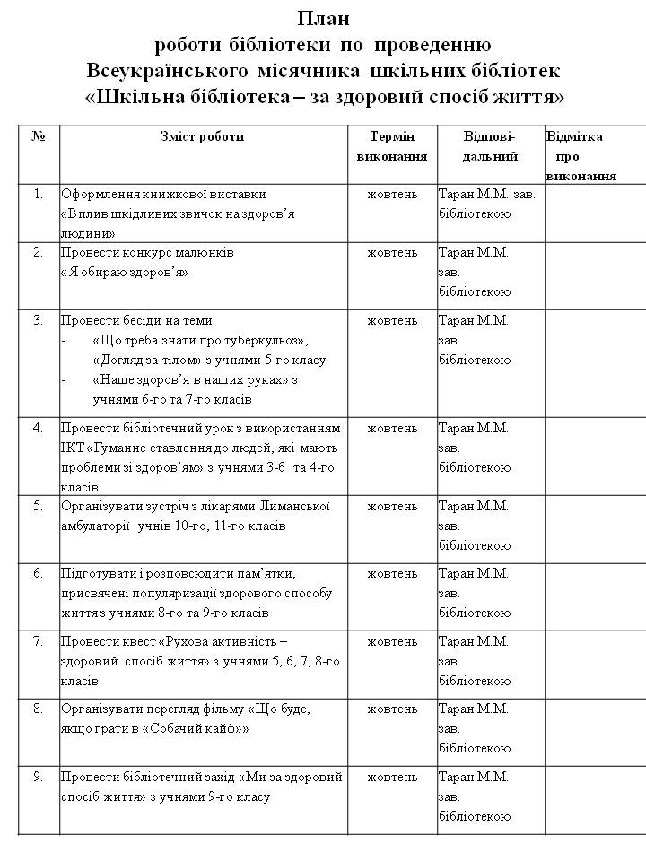

Slide 3
Книжково-ілюстративна виставка «Вплив шкідливих звичок на здоров’я людини»

Slide 4
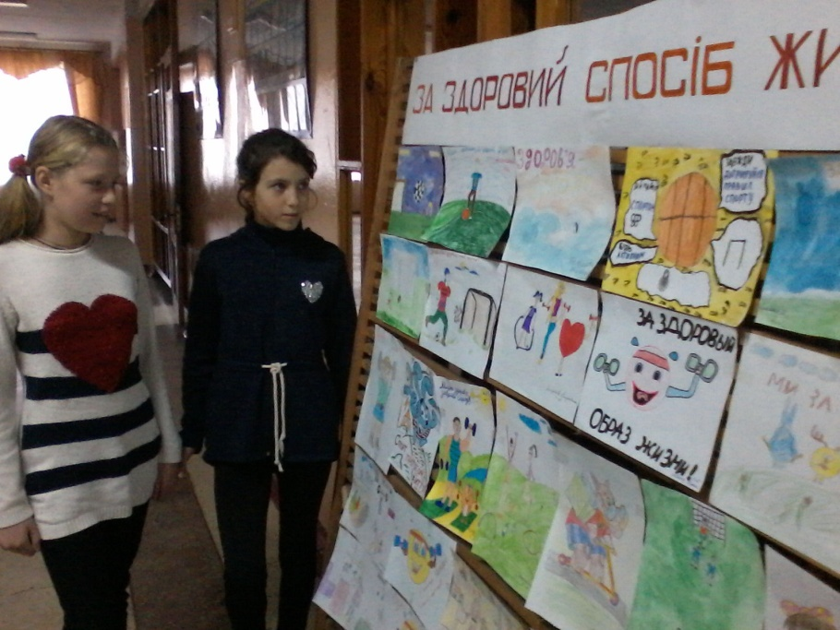
Конкурс малюнків «Я обираю здоров’я» (з учнями 1-4 класів)

Slide 5
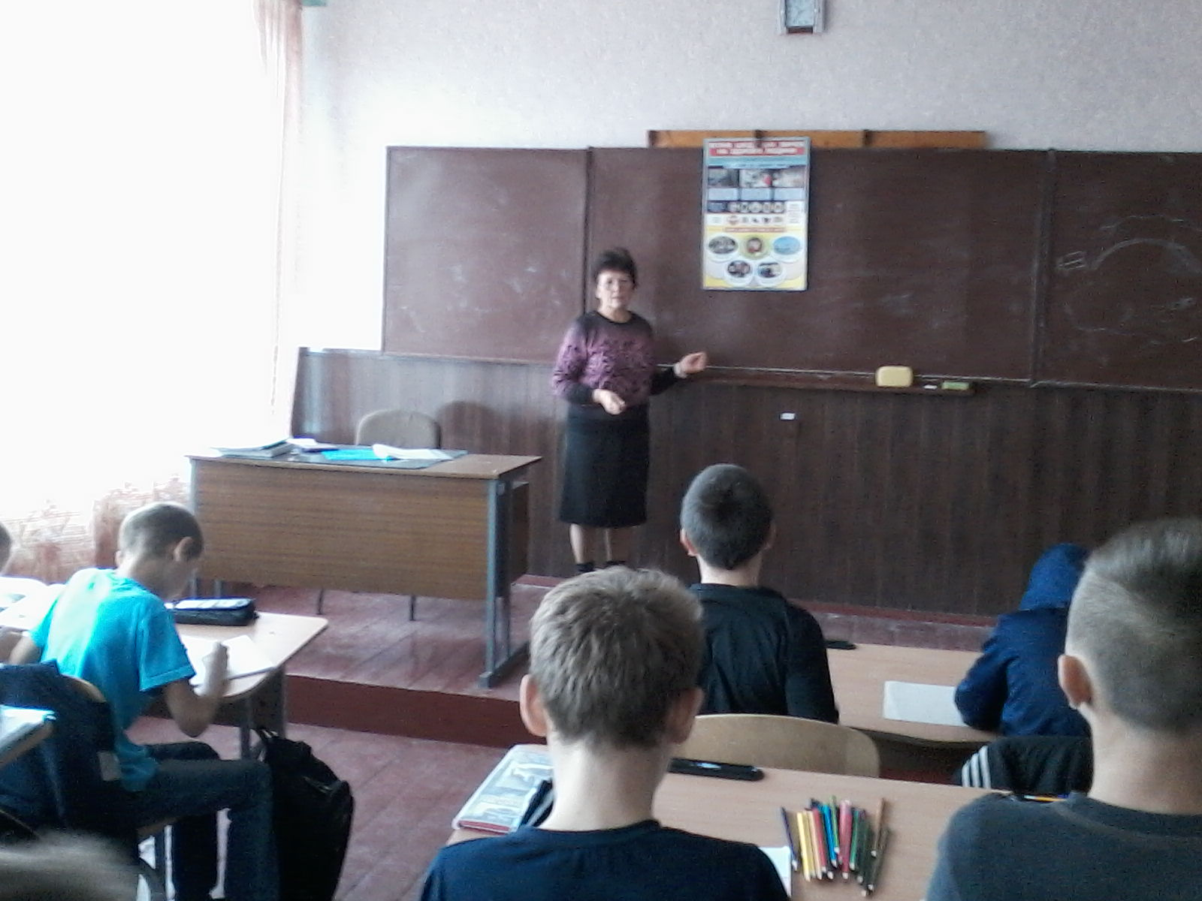
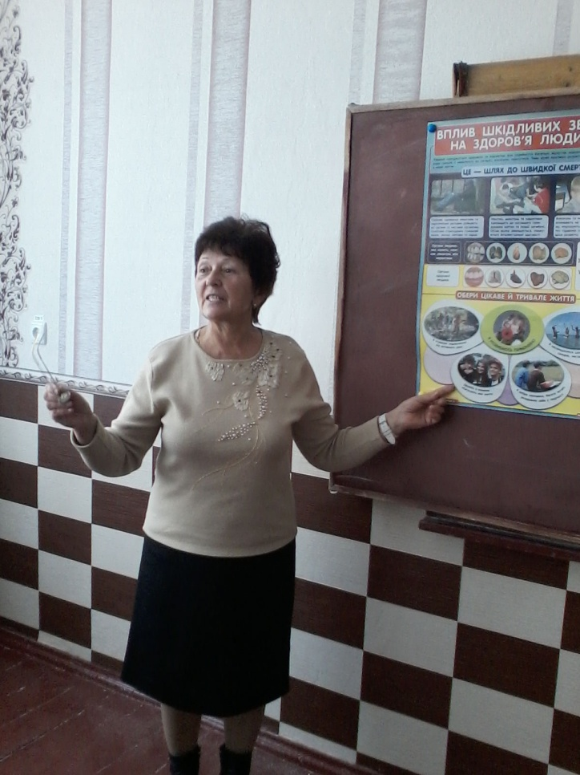
Бесіда «Негативний вплив тютюнових та алкогольних виробів для здоров’я людей» (з учнями 6-го та 7-го класів)

Slide 6
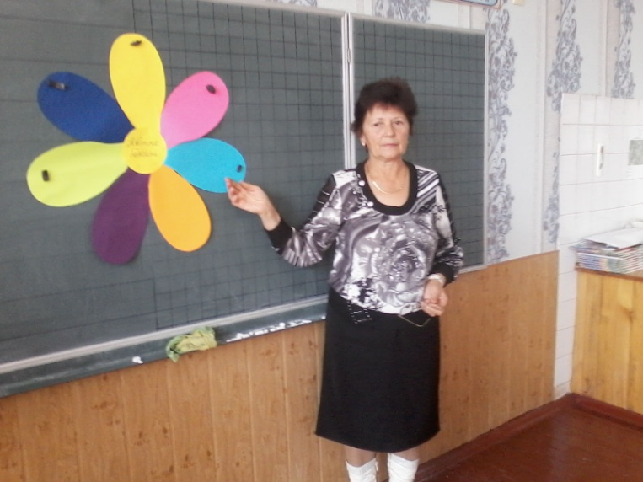
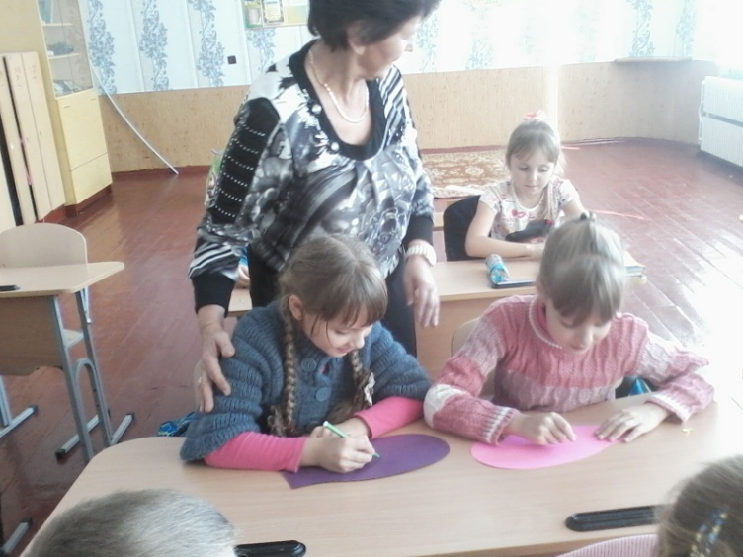
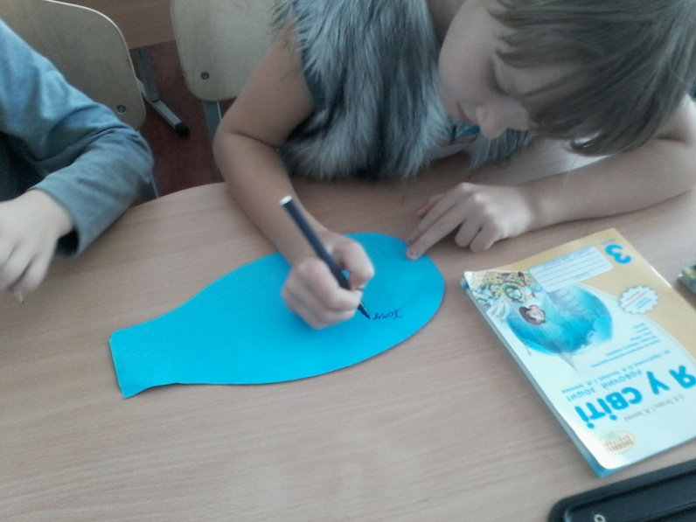
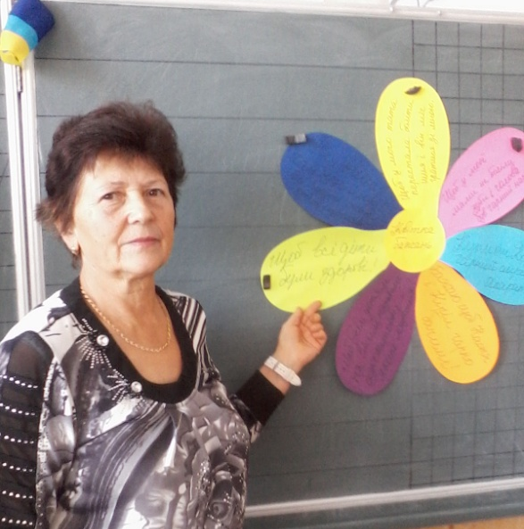
Бібліотечний урок «Гуманне ставлення до людей, які мають проблеми зі здоров’ям» (з учнями 3-Б та 4-го класів)

Slide 7
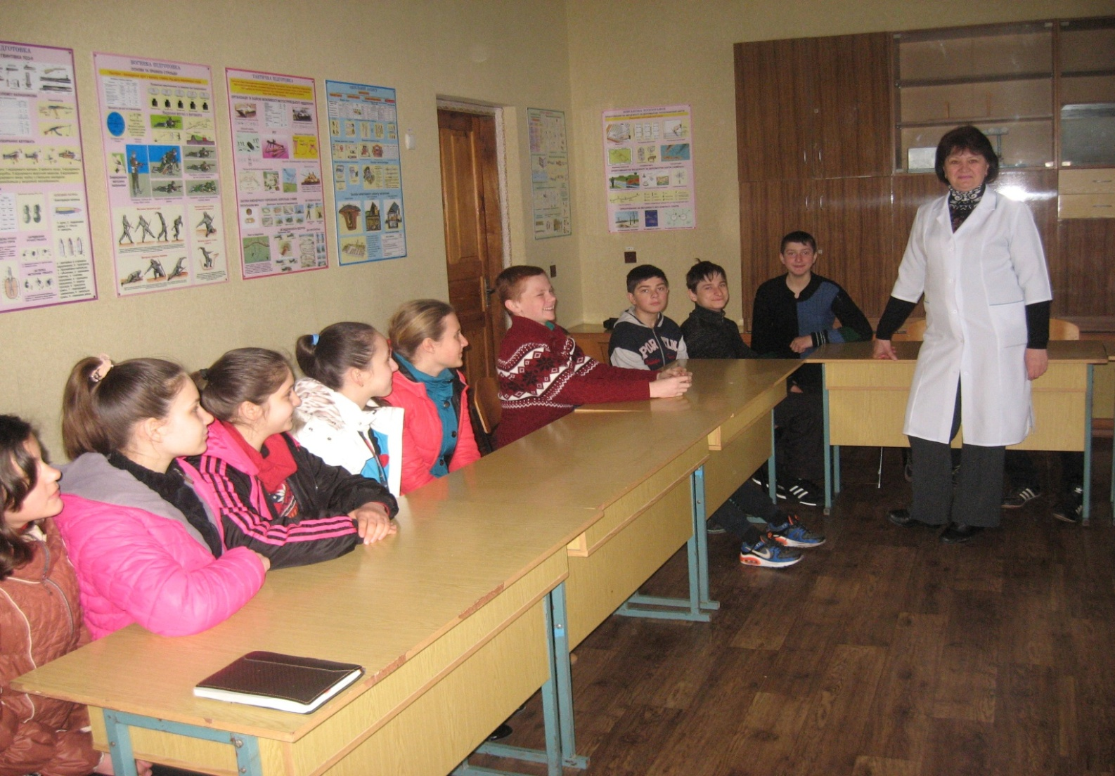
Зустріч з працівниками амбулаторії загальної практики сімейної медицини с.Лиман

Slide 8
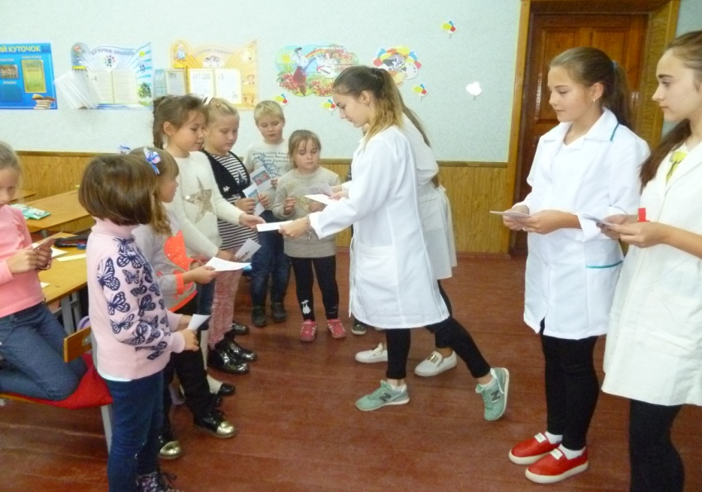
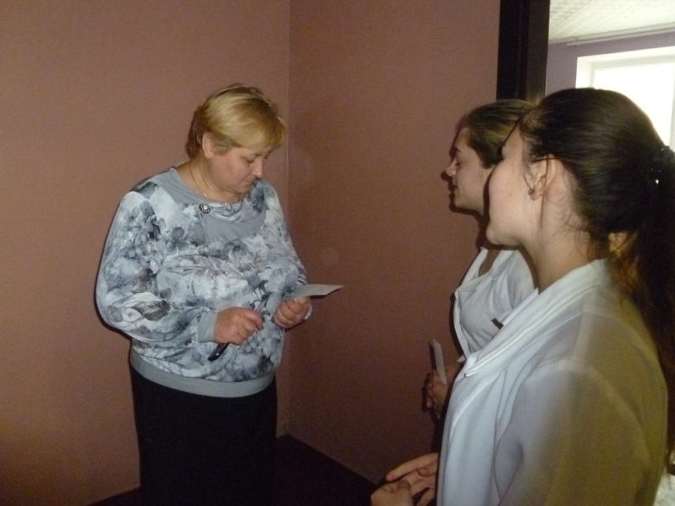
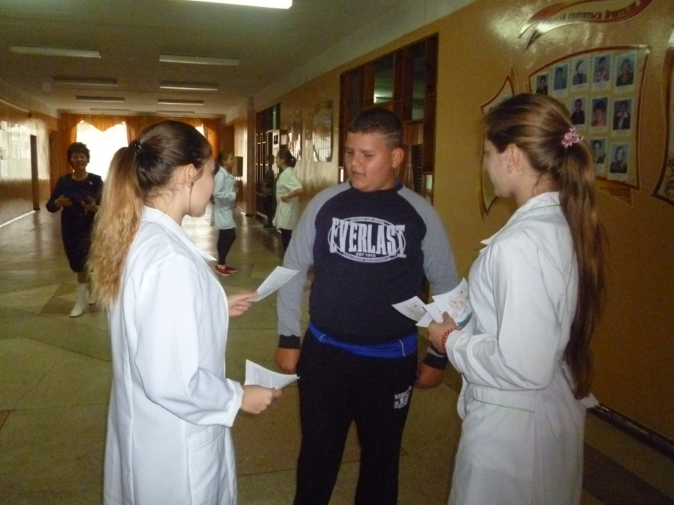
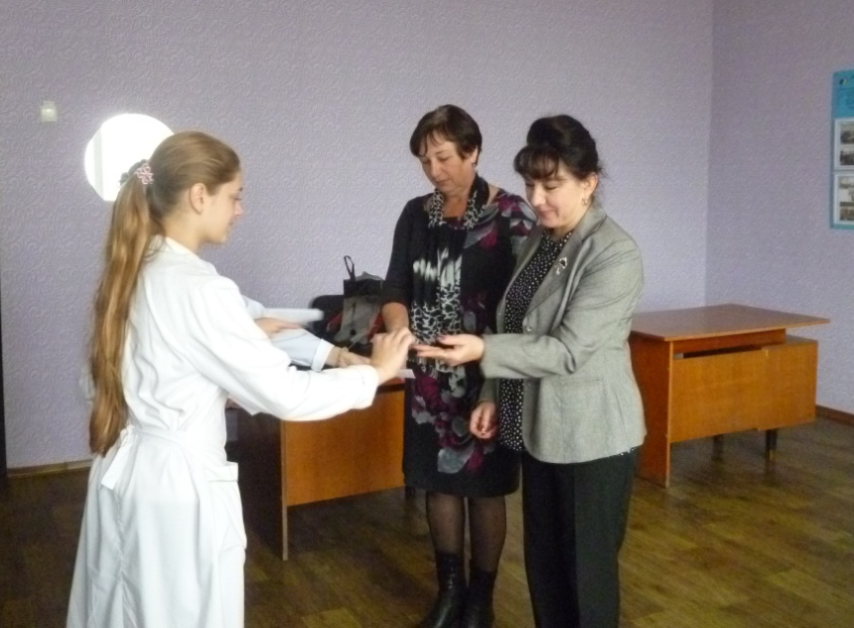
Розповсюдження пам’яток (буклетів)

Slide 9
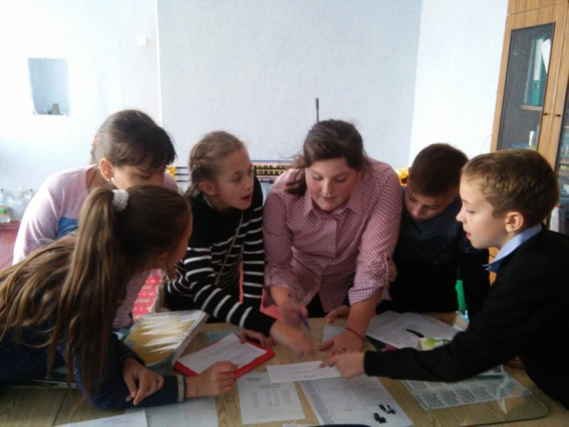
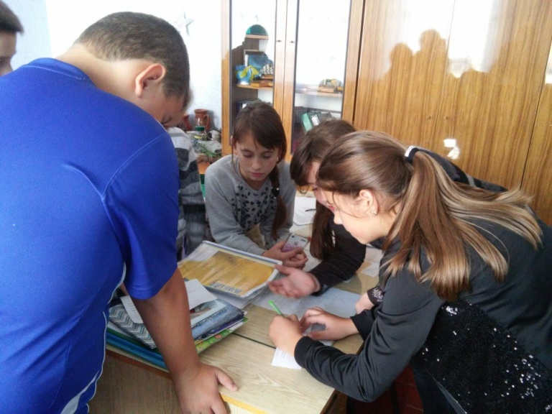
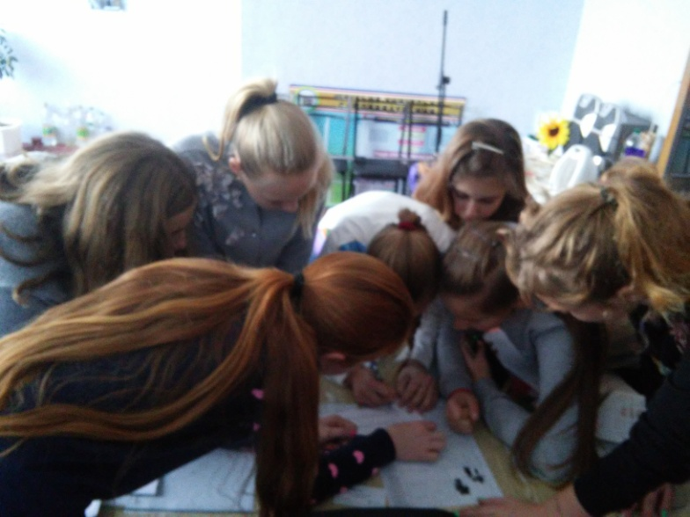
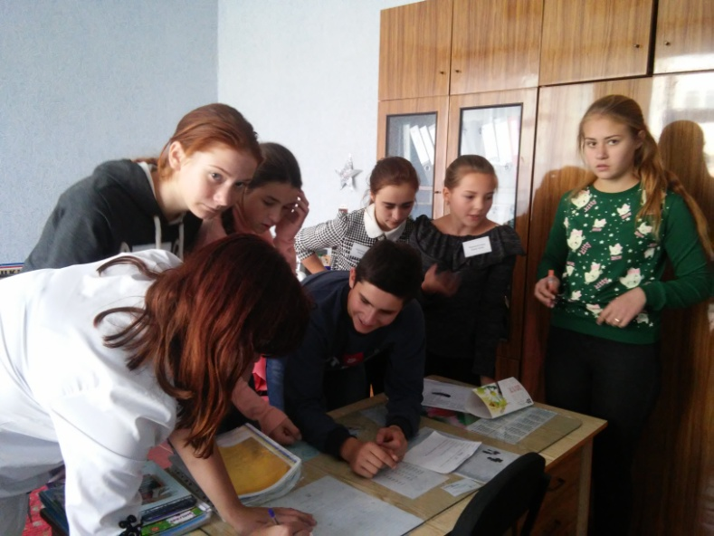
Гра-квест «Рухова активність – здоровий спосіб життя»

Slide 10
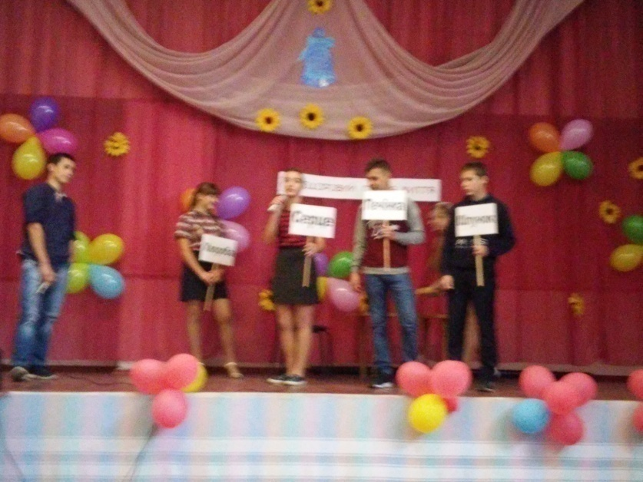
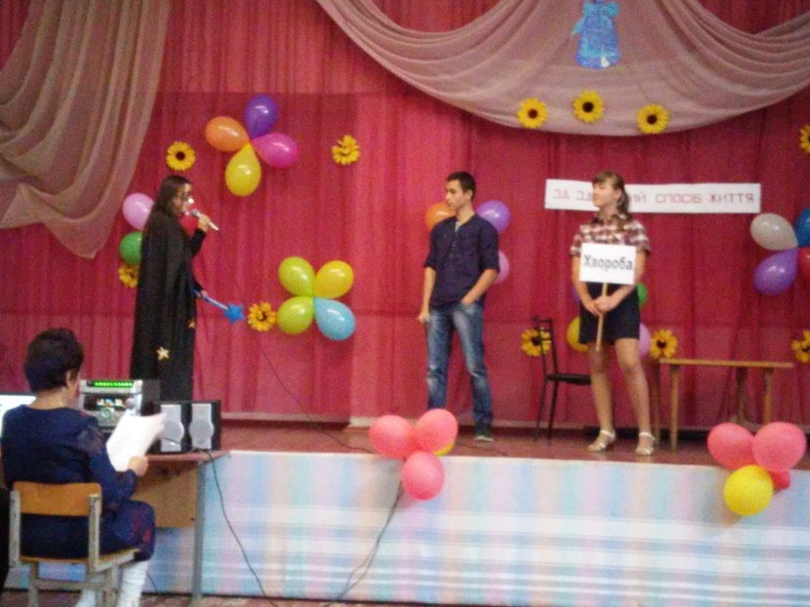
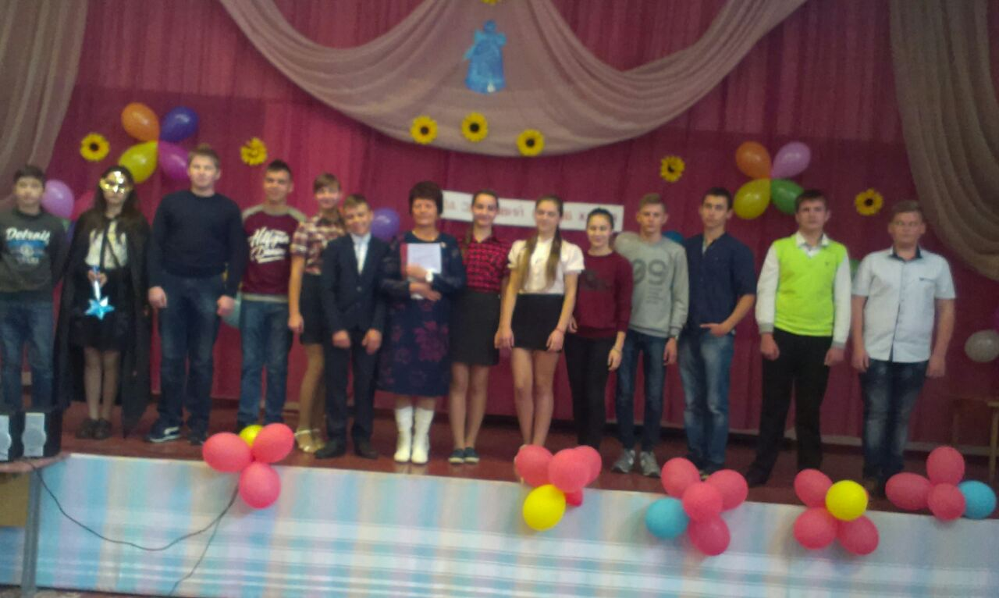
Захід «Ми за здоровий спосіб життя»

